Slide 1
Klimatgasutsläpp från Svenskt jordbruk 2009
Notes:
År 2009 bidrog jordbruket med ca 16 % av växthusgasutsläppen i Sverige, dvs ca 9 Mton koldioxidekvivalenter. I klimatsammanhang handlar det ofta om koldioxid från fossila bränslen. Jordbrukets klimatpåverkan är dock inte som andra samhällssektorers klimatpåverkan. Dels är det andra växthusgaser, nämligen metan och lustgas, som bidrar till det mesta av jordbrukets klimatpåverkan. Dels kommer mycket av utsläppen från olika biologiska processer, det är alltså inte de tekniska systemen som bidrar till de mesta växthusgasutsläppen i jordbruket. Just att mycket av utsläppen uppstår i olika biologiska processer medför att vi kan ha en rätt stor variation i utsläpp mellan fält eller djur och mellan år beroende på lokala förutsättningar och årsmånsvariationer, men även att det är svårare att verifiera hur stora utsläppen verkligen är.
Observera att här ingår inte utsläpp från produktion av mineralgödsel eller importerat foder i jordbrukssektorn. Här ingår bara utsläpp som sker i själva jordbrukssektorn i Sverige.

Slide 2
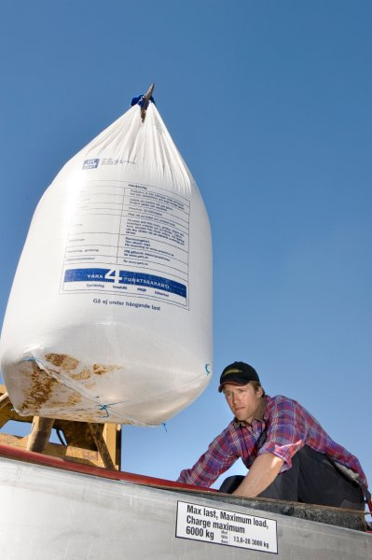
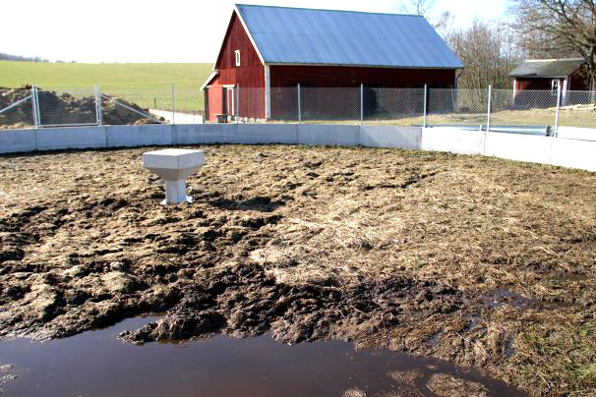
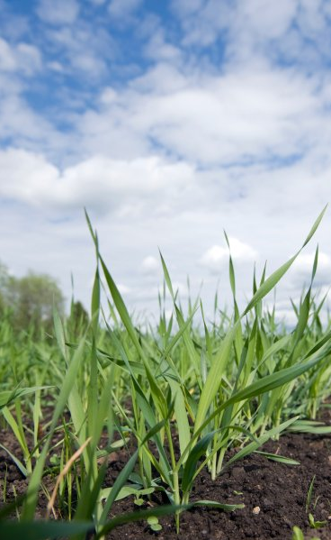
kvävets roll för gårdens utsläpp av växthusgaser
Denitrifikation från stall, gödsellager och mark
Tillverkning av mineralgödsel
Ammoniakavgång
Denitri-fikation
Anrikning på annan plats
Utlakning
Notes:
Den växthusgas som har koppling till kväve är främst lustgas (N₂O). Vid tillverkning av mineralgödselkväve avgår både denna och koldioxid (se mer om detta på nästa bild). Där det finns kväve finns det även risk för att lustgas bildas. Det mesta av lustgasen från svenskt jordbruk bildas när kväve omsätts i marken, men det bildas även en del lustgas vid lagring av stallgödsel. Kväve kan även avges till luften som ammoniak (NH₃) eller genom utlakning som nitrat (NO₃⁻). Dessa kväveformer anrikas på annan plats och kan där övergå som lustgas.

Slide 3
Vikten av att spara kväve
*
* Yaras garanti klimatavtryck
Notes:
Klimatgasutsläppen är betydligt större från ett kilo kväve än från en liter diesel, även med klimatcertifierad gödsel.

Slide 4
Lustgas bildas från kväve
N₂O
NO
N₂O
N₂
Ammonium NH₄⁺
Nitrifikation
Nitrat
NO₃⁻
Denitrifikation
Kräver god tillgång på syre
och ammonium NH₄⁺
Kräver syrefattig miljö
Parametrar som påverkar:
Tillgång på kväve
Syretillgång och markfukt
Temperatur
Notes:
Lustgas bildas både i nitrifikations- och denitrifikationsprocessen, normalt bildas den mesta lustgasen i denitrifikationen. Vid nitrifikation omvandlas ammonium till nitrat. Det är en syrekrävande process. Om det uppstår syrebrist hämmas nitrifikationen och det finns då risk för att lustgas bildas och avgår.
Denitrifikation innebär att nitrat omvandlas till olika gasformiga kväveföreningar. Denitrifikationen sker i flera steg där lustgas är ett av mellanstegen och kvävgas är slutprodukten. Denitrifikation sker vid syrebrist när mikroorganismerna använder nitrat istället för syre för sin andning. Om det inte är helt syrefritt ökar risken att processen inte går hela vägen till kvävgas, och att det kan ske utsläpp av lustgas.
Risken för lustgasavgång ökar om det finns mycket växttillgängligt kväve och lättomsättbart organiskt material (t ex från skörderester) i marken samt syretillgången är dålig. Andelen vattenfyllda porer påverkar hur snabbt syret tränger ner. Ju mer vatten, desto långsammare tränger syret ner.
Situationer som kan ge mycket lustgas: Efter spridning/myllning av stallgödsel om det är mycket vatten i marken (vid regn). Vid tjällossning – mycket vatten och kväve från sönderfrysta celler i marken.
Reducerad jordbearbetning kan både öka och minska lustgasavgången, beror till stor del på luftningskapaciteten i jorden. Vid redan dålig luftningskapacitet kan syretillförseln i marken bli ännu sämre → ökad risk för lustgasavgång. Reducerad jordbearbetning ger lägre mineralisering, vilket kan bidra till mindre lustgas på jordar med bra luftning.

Slide 5
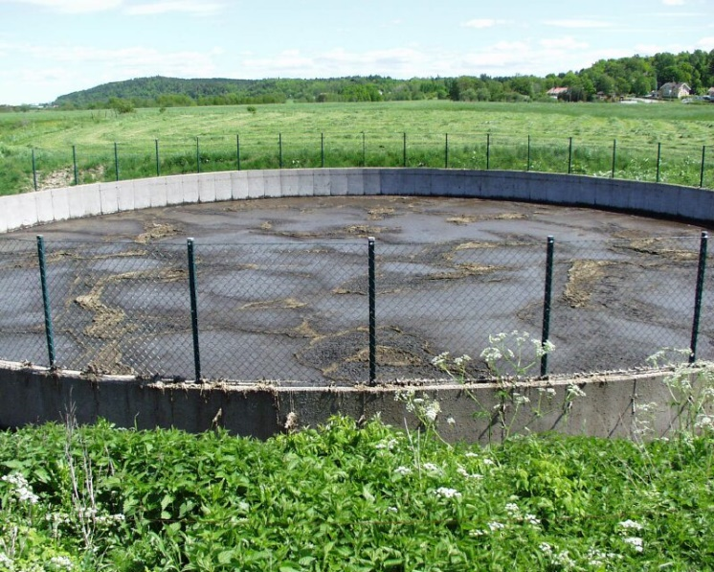
Lustgas från stallgödsel
Lustgas: Gynnas vid omväxlande syrefria och syrerika zoner
Tillgång till kväve och kol
Temperatur (hög temp gynnsamt)
Lagringstid
Ammoniak → indirekta lustgasemissioner
Flytgödsel ger mer metan
Fastgödsel ger mer lustgas
Djupströ ger metan och lustgas

Slide 6
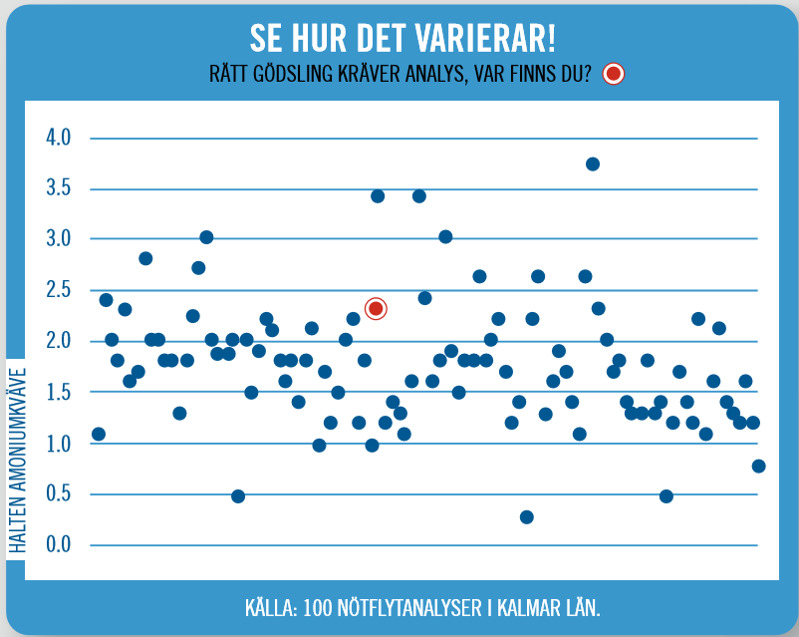
Vikten av gödselanalys
Notes:
För att minska risken att gödsla med för mycket kväve, som kan leda till olika kväveförluster och lustgasavgång, eller för lite kväve, så är det viktigt att göra egen analys av den organiska gödseln (ej fast- och djupströgödsel). Kväveinnehållet kan variera mycket.

